Slide 1
Платье для зимы

Slide 3
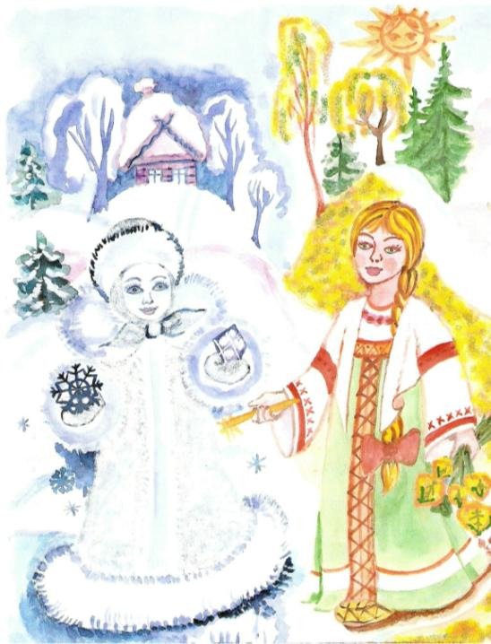

Slide 4
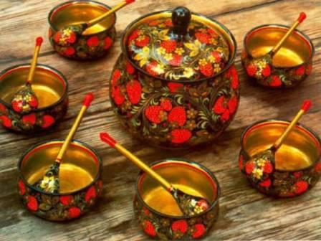
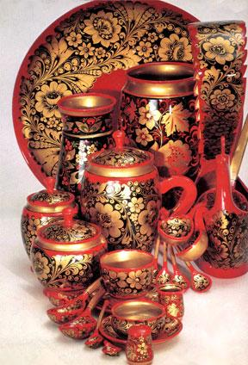
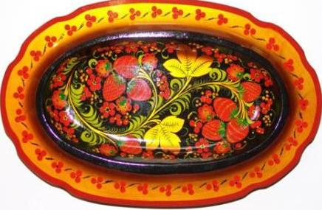
ХОХЛОМА

Slide 5
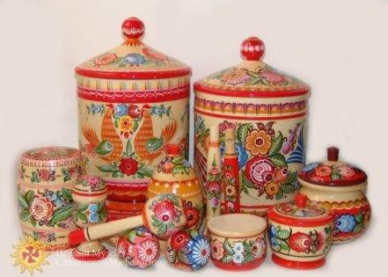
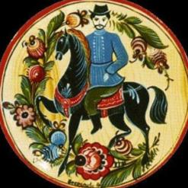
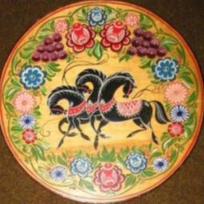
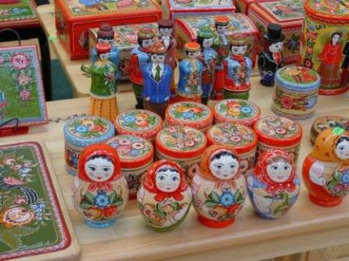
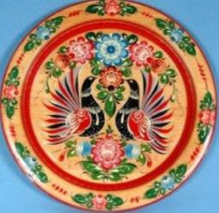
ГОРОДЕЦ

Slide 6
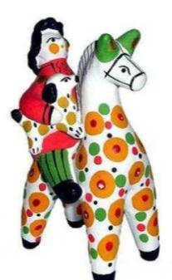
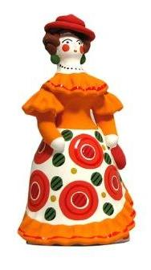
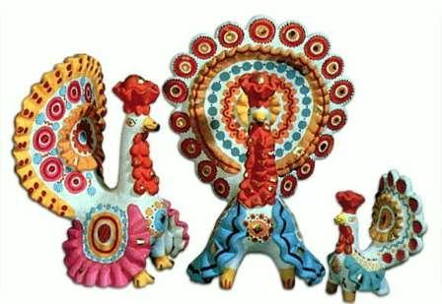
ДЫМКОВО

Slide 7
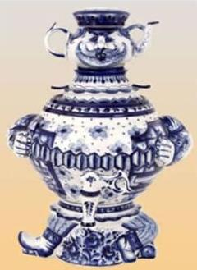
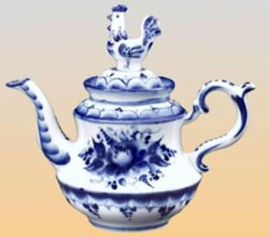
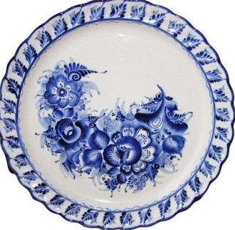
ГЖЕЛЬ

Slide 8
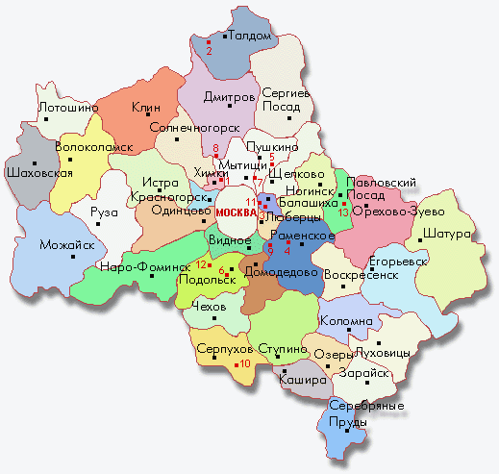
ГЖЕЛЬ
ГЖЕЛЬ

Slide 9
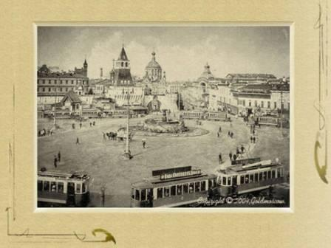
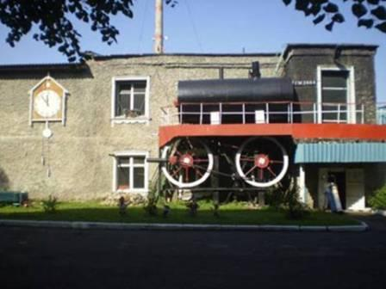
ГЖЕЛЬ

Slide 10
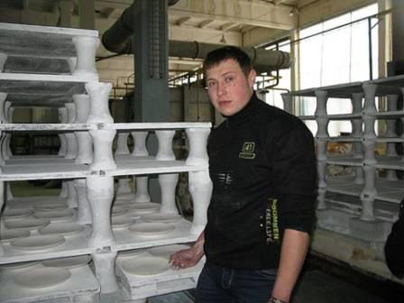
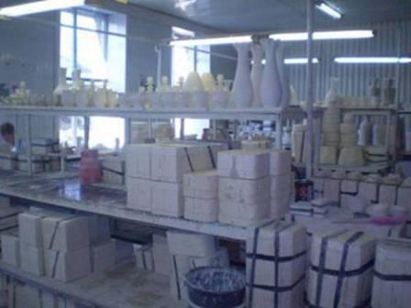
ГЖЕЛЬ формовочный цех

Slide 11
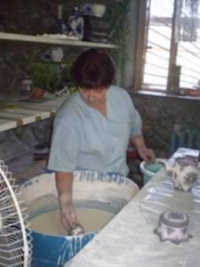
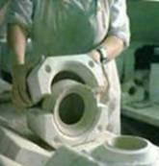
ГЖЕЛЬ формовочный цех
Фарфоровую массу (шликер) заливают в гипсовые формы. Этим занимаются литейщики.

Slide 12
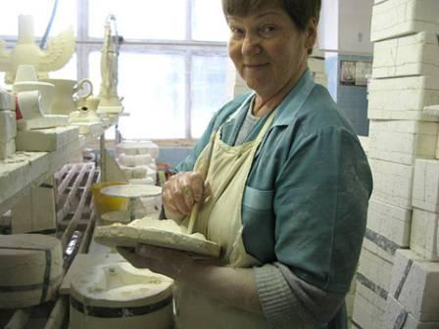
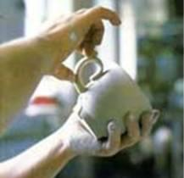
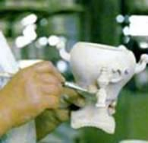
ГЖЕЛЬ
цех оправки
Каждому изделию оправщицы придают более гладкий вид, подрезая литьевые швы и замывая губкой до гладкости.

Slide 13
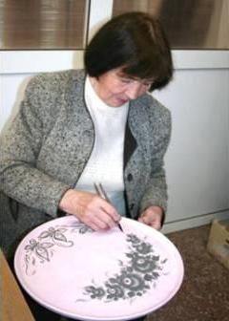
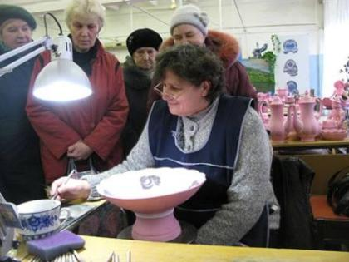
ГЖЕЛЬ цех художественной росписи
Расписываются изделия кобальтовой краской. Она чёрного цвета, как сажа и становится ярко-синей только после обжига.

Slide 14
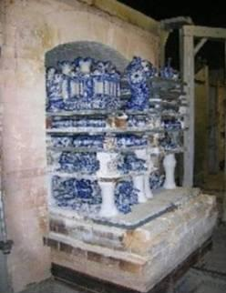
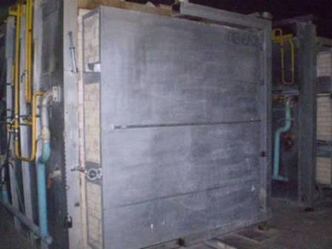
ГЖЕЛЬ печь для обжига
Завершается процесс изготовления гжельской майолики окончательным обжигом при t = 1350˚С

Slide 15
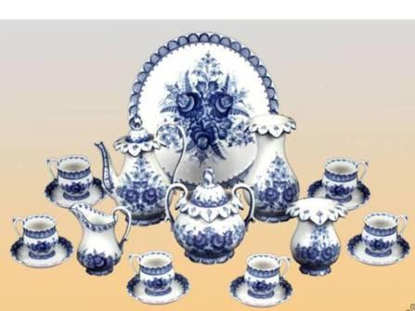
ГЖЕЛЬСКАЯ посуда

Slide 16
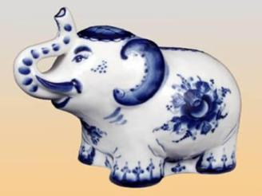
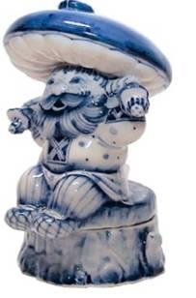
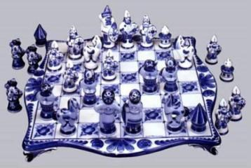
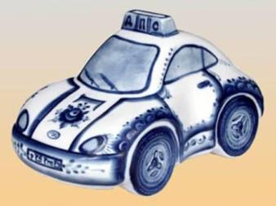
ГЖЕЛЬСКИЕ игрушки

Slide 17
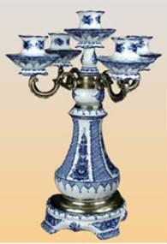
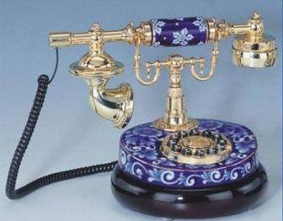
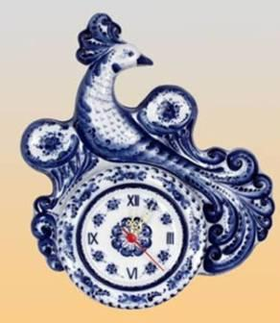
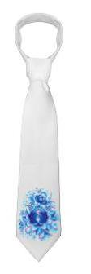
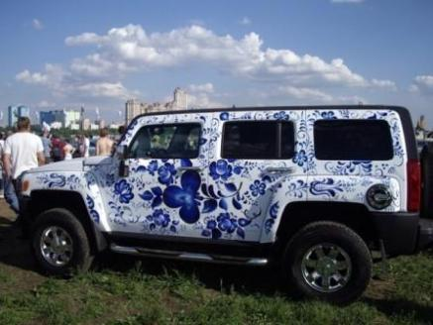
ГЖЕЛЬ современная

Slide 18
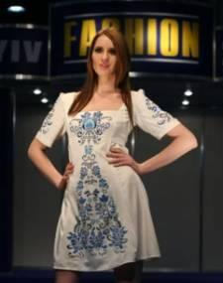
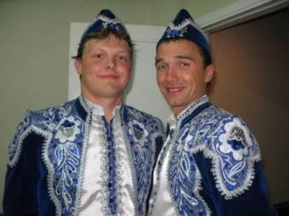
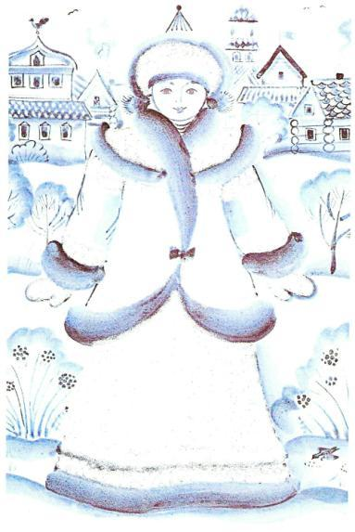
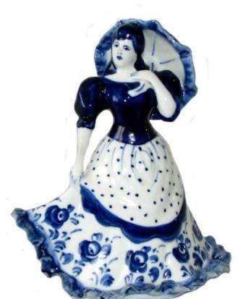
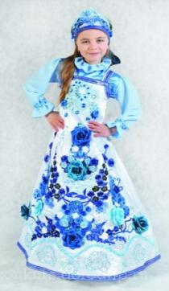

Slide 19
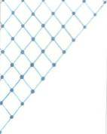
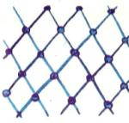
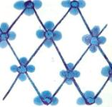
Элементы росписи

Slide 20
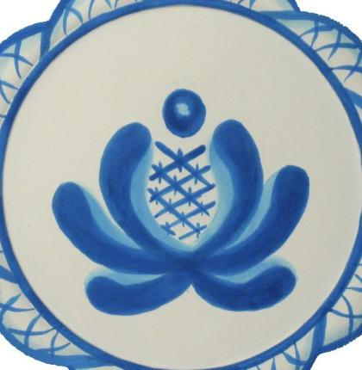
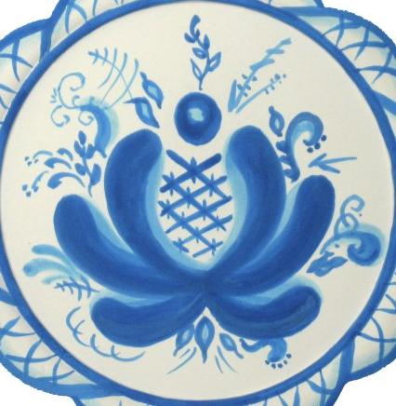
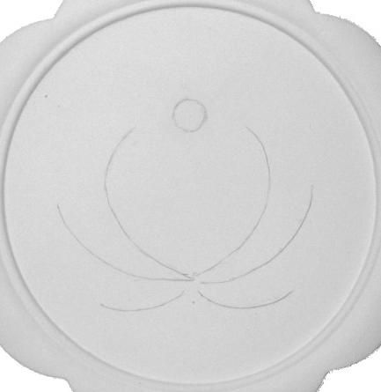
Элементы росписи: агашка – гжельская роза

Slide 21
Платье для Зимы
Платье они голубым расписали,
Бусы раскрашивать – взяли цвет новый -
Бледно-сиреневый и бирюзовый.
Ярко сапфиры в короне сверкают,
Серьги из жемчуга бледно мерцают.
Синею мантией плечи покрыты,
И серебром рукавицы расшиты.
В гости ребята Зимушку ждали.
Чем удивить её долго гадали.
Выслушать нужно вам ценный совет:
- Вы для Зимы нарисуйте портрет.
Тёплые краски свои уберите,
Гамму холодного цвета возьмите.
Наши художники краски смешали,

Slide 22
Необходимые цвета
ТЁМНО - СИНИЙ
СИНИЙ
СВЕТЛО - СИНИЙ
ТЁМНО - ГОЛУБОЙ
БИРЮЗОВЫЙ
СВЕТЛО - ГОЛУБОЙ

Slide 23
Как получить голубой цвет?

Slide 24
Кроссворд
Центр русской керамики.
Гжельская роза.
Вид керамики, изделия которого покрывались расписной глазурью.
Тонкий вид керамики.
Глиняные изделия из обожженной глины.
К
Г
Ж
Е
Л
Ь
Р
А
Г
А
Ш
К
А
М
М
А
Й
О
Л
И
К
А
К
Ф
А
Р
Ф
О
Р

Slide 25
Платье для Зимы
Снежной, морозной Зима получилась.
Гостья портретом своим восхитилась!

